Slide 1

Муниципальное дошкольное образовательное автономное учреждение
«Детский сад № 99 комбинированного вида «Домовенок» г. Орска»
Физическое развитие дошкольников
Подготовила:
воспитатель Пивоварова Н.И.

Slide 2
Физическое развитие – это процесс изменения форм и функций организма человека. В узком значении – обозначает антропометрические и биометрические показатели: рост, масса тела, окружность грудной клетки, жизненная емкость легких, характер и величина изгибов позвоночника и др. В широком понимании в него включают и физические качества (быстрота, ловкость, глазомер, сила, выносливость)
А.В. Кенеман, Д.В. Хухлаева

Slide 3
Цель физического развития :формирование
у детей основ здорового образа жизни.
Задачи: оздоровительные, образовательные и воспитательные

Slide 4
Актуальность темы:
Результаты углубленных медицинских осмотров показывают, что значительная часть детей, посещающих дошкольные учреждения, имеет различные отклонения здоровья, отстает в физическом развитии. Это свидетельствует о том, что проблемы воспитания здорового ребенка были и остаются актуальными в практике общественного и семейного дошкольного воспитания и диктуют необходимость поисков эффективных средств их реализации. Формирование здоровья детей, полноценное развитие их организма - одна из основных проблем в современном обществе.

Slide 5
«Я не боюсь еще и еще раз повторить: забота о здоровье-это важнейший труд воспитателя. От жизнерадостности, бодрости зависит их духовная жизнь, мировозрение, умственное развитие, прочность знаний, вера в свои силы».
В.Сухомлинский

Slide 6
Модель ежедневной системы работы по физическому воспитанию
Физкультурные занятия
Утренняя гимнастика
Физкультминутки
Гимнастика после дневного сна
Физкультурно-оздоровительная работа
Прогулки, подвижные игры
Музыкально-ритмическая гимнастика
Гимнастика для глаз, пальчиковая гимнастика
Индивидуальная работа

Slide 7
Физкультурные занятия
Традиционные
Сюжетные
Игровые
Занятия-тренировки
Занятия -соревнования
Занятия-зачеты

Slide 8

Дети в кадре

Slide 9

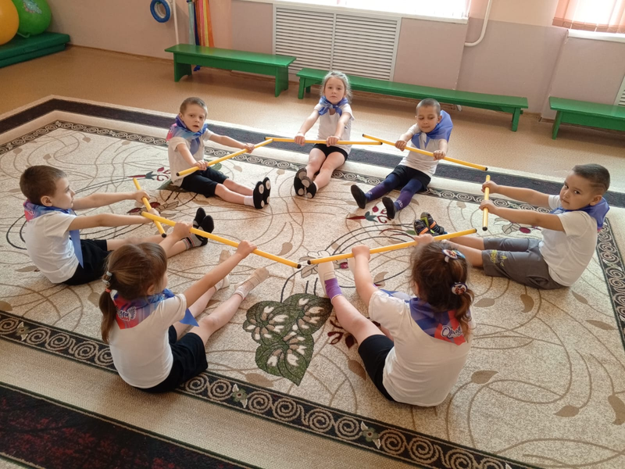
Делаем зарядку

Slide 10
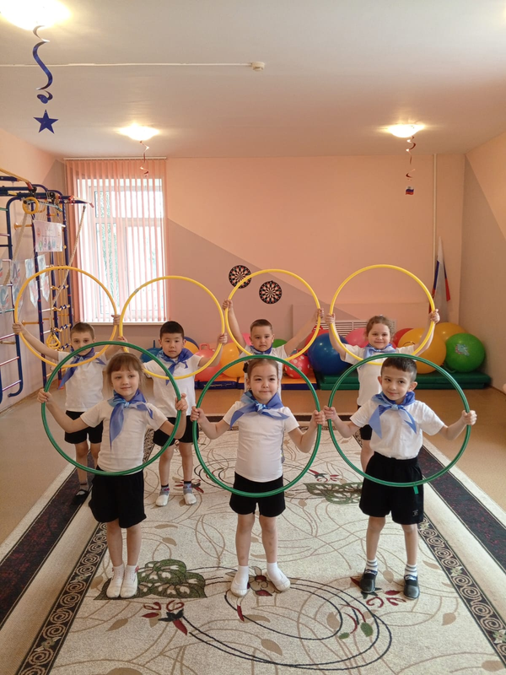
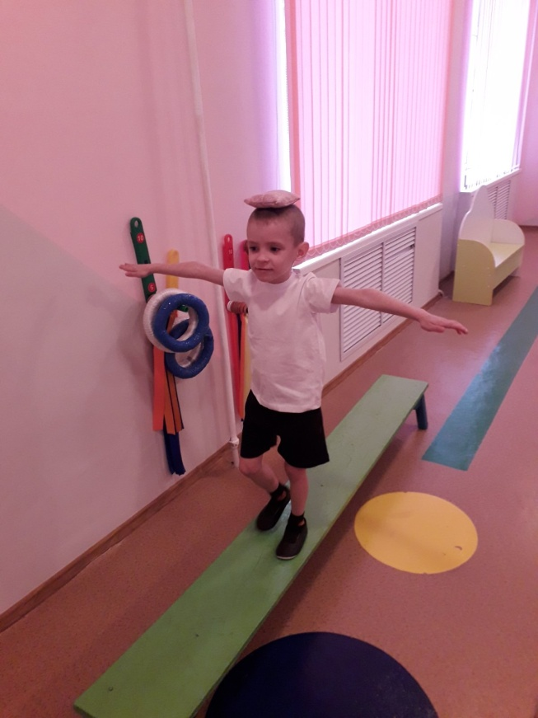

Веселые старты

Slide 11
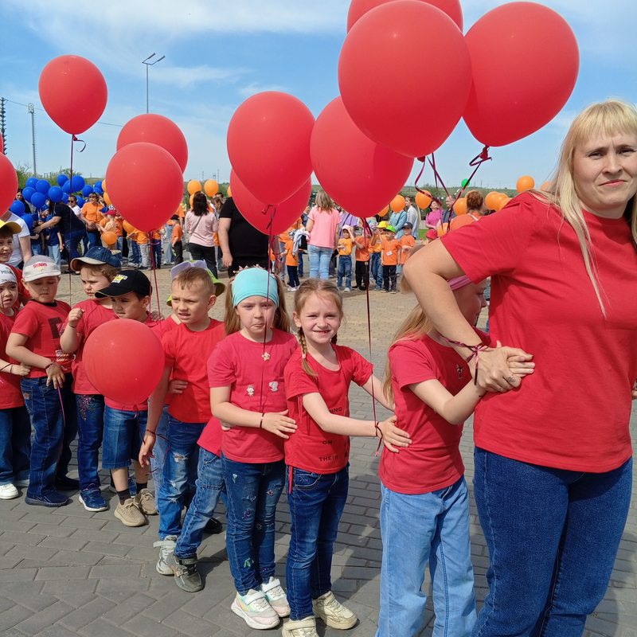
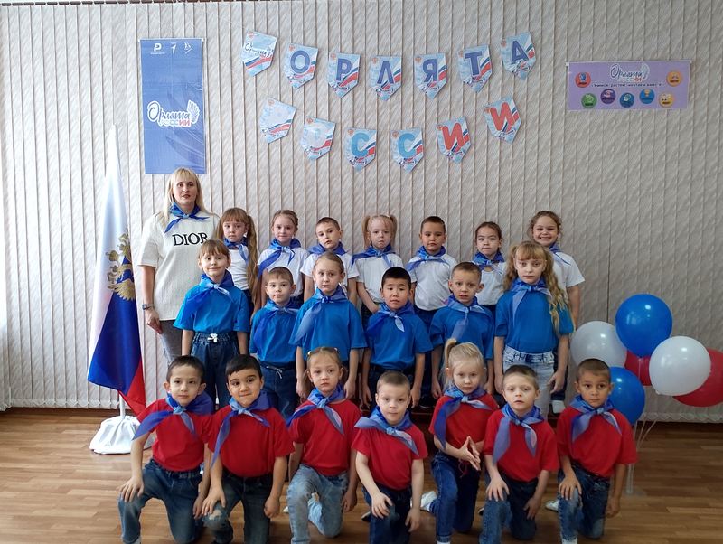
Веселые старты

Slide 12
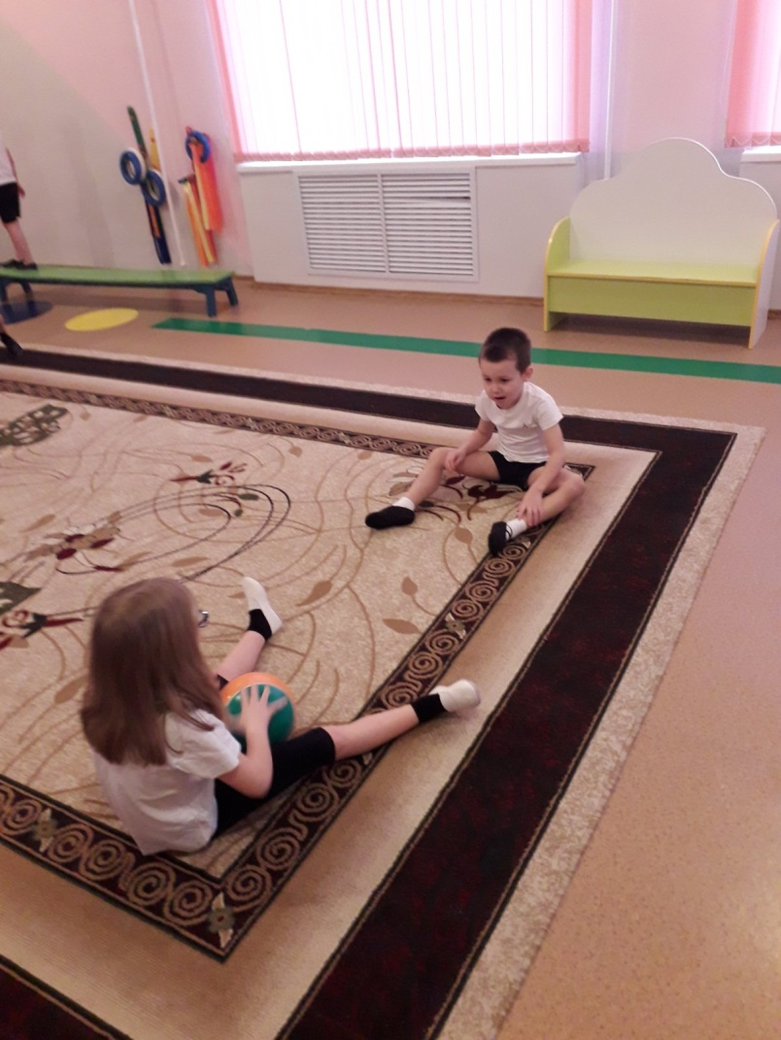

Игры с мячом

Slide 13
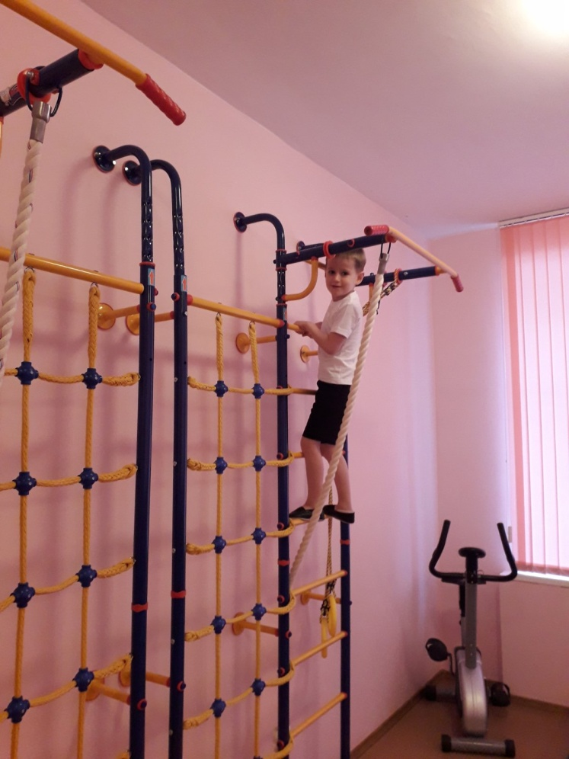
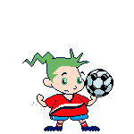
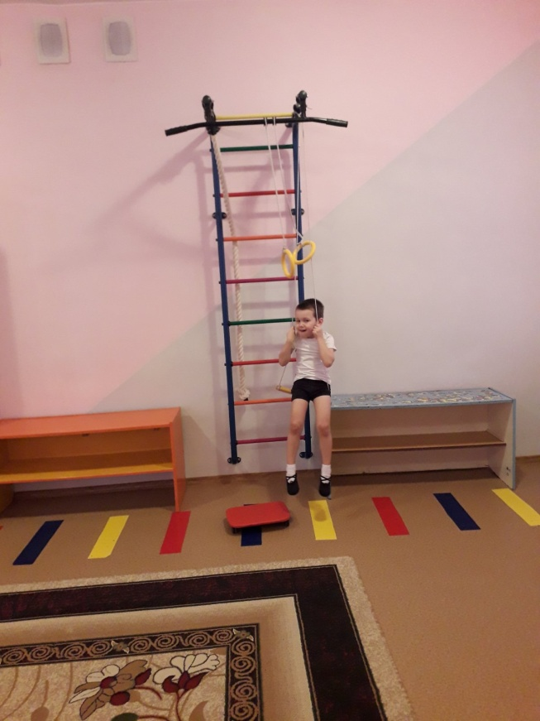

Slide 14

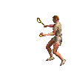
https://ds-domovenok-orsk-r56.gosweb.gosuslugi.ru/

